Slide 1
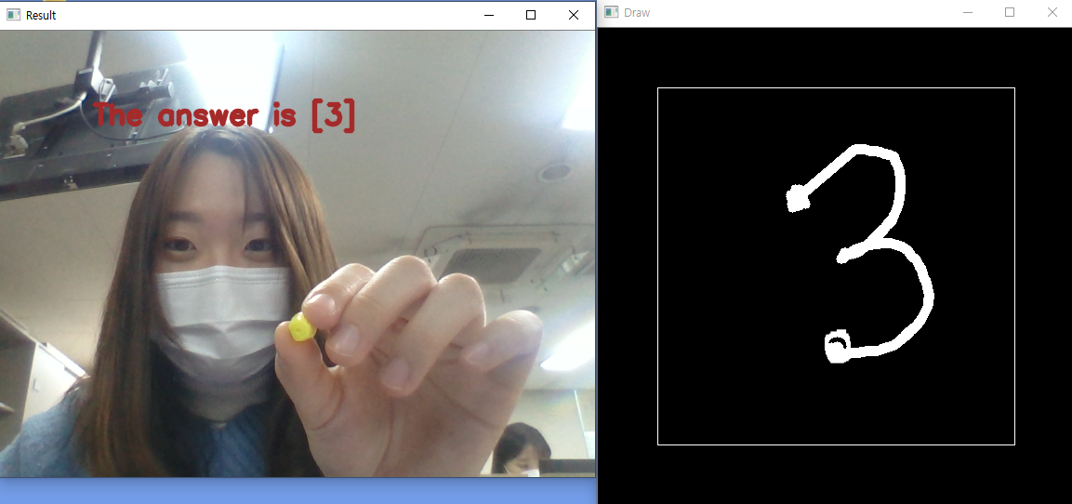
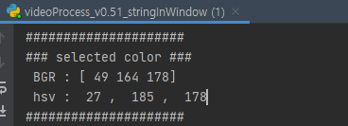

자바기반 빅데이터 플랫폼 구축 전문가 과정
미니 프로젝트2 (Vol 1.0)
Project 2 . Deep learning Video Program Ver1.0 _ 이재선
1. 개요
Deep learning 기술과 실시간 영상처리 기법을 사용하여
원하는 물체의 색을 검출해 대상을 트래킹 한 후,
트래킹 라인 이미지를 딥러닝 으로 분석, 문자로 읽어 출력한다.
기존 문자 이미지의 색 추출 및 색에 따른 영역 추출하여 문자로 읽어 출력 가능
2. 특이점
실시간 웹캠, 저장된 영상 중 선택하여 실행 가능
영상에서 원하는 물체를 클릭하여 색 추출, 모폴로지로 처리한 물체 영역 추출
트래킹 라인의 이미지를 MNIST Dataset학습된 MLP 딥러닝 모델로 분석하여 화면에 결과 문자 출력
3. 주요 기능 세부 설명
주요 기능 소개
1) 영상 조작 기능
- 프로그램 시작 시 파일 불러오기, 웹캠 실행하기 선택 가능
- key ( esc, C, S, A)를 이용하여 영상 종료, 화면 clear, 그리기 run&stop, 영상정지
이미지 딥러닝 분석기능 실행
- 영상 화면에서 원하는 물체나 원하는 글씨를 클릭하여, 해당 색 추출 및
모폴로지 기법으로 처리한 동일한 색을 가진 영역 추출
2) 딥러닝 기능
- MNIST DataSet(학습용 5000, 테스트용 1000) 사용
- MLP기법으로 학습 시킨 딥러닝 모델 사용 ( 신뢰도 : 98.3%)
(solver='lbfgs', random_state=100, hidden_layer_sizes=[60])
- ‘A’ key 누르면 mask window 화면을 dataset화 하여 분석 및 결과 화면에 출력
4. 실행 화면
사진1. 웹캠모드 실행 화면
사진2. 콘솔 출력 화면
(추출 색 정보, 딥러닝 결과)

